Slide 1
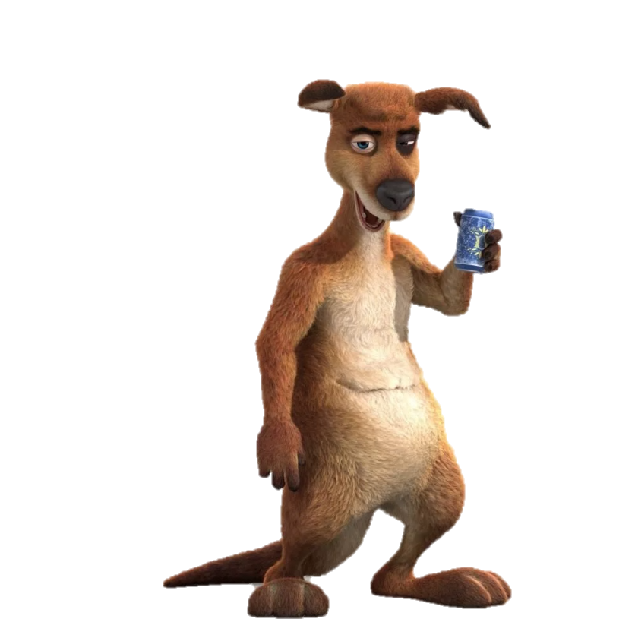
Компьютерная анимация

Slide 2
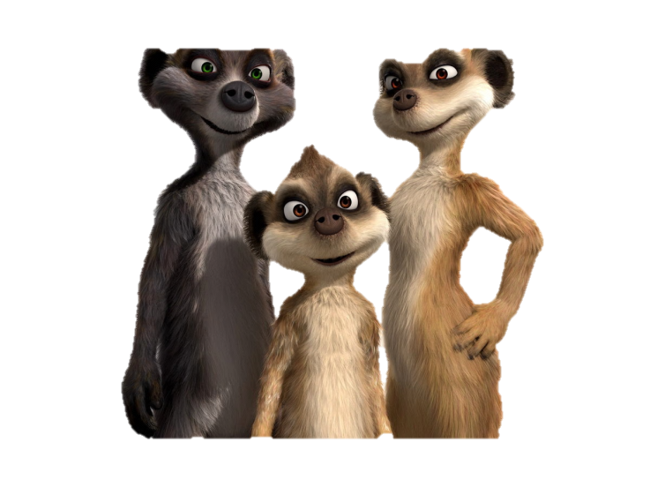
Содержание
Что такое анимация.
История анимации.
Революция в анимации.
Виды анимации.
Технологии создания анимации.
Программы для создания анимации.

Slide 3
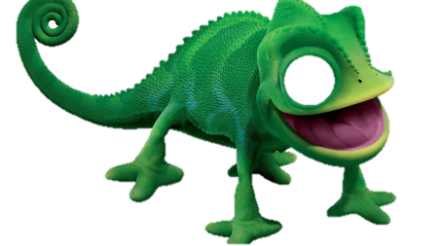
Что такое анимация
Анимация (от фр. animation — оживление, одушевление) — западное название мультипликации: вид киноискусства и его произведение (мультфильм), а также соответствующая технология.
Анимация, в отличие от видео, использующего непрерывное движение, использует множество независимых рисунков.
Синоним «анимации» – «мультипликация» – очень широко распространен в нашей стране. Анимация и мультипликация – это лишь разные определения одного и того же вида искусства.
Более привычный для нас термин произошел от латинского слова «мульти» – много и соответствует традиционной технологии размножения рисунка, ведь для того, чтобы герой «ожил», нужно многократно повторить его движение: от 10 до 30 рисованных кадров в секунду.
Принятое в мире профессиональное определение «анимация» (в переводе с латинского «анима» – душа, «анимация» – оживление, одушевление) как нельзя более точно отражает все современные технические и художественные возможности анимационного кино, ведь мастера анимации не просто оживляют своих героев, а вкладывают в их создание частичку своей души.

Slide 4
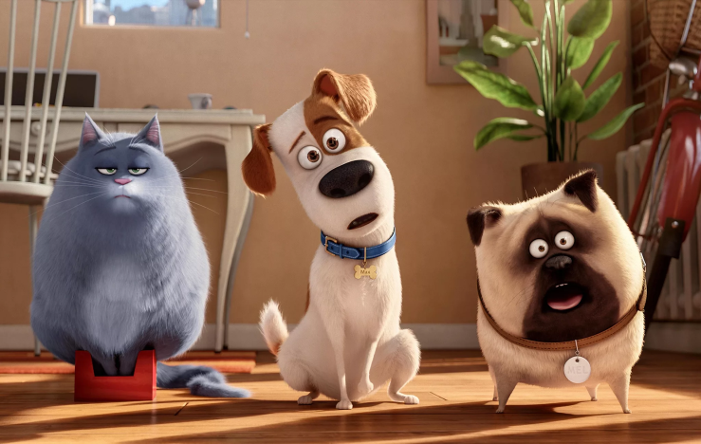
История анимации
Художники всех времен мечтали о возможности передать в своих произведениях подлинное движение жизни. Стремление человечества запечатлеть в рисунке движение, наблюдаемое в природе и жизни, мы находим в памятниках глубокой древности, когда первобытный художник изображал на камне различных животных и людей или занимался резьбой по дереву и кости. Так в первобытных рисунках северных народностей нашей страны мы видим бегущего оленя, изображенного с большим количеством ног, как бы показывающих стремительность его бега; танцующего охотника с восемью ногами и руками, которыми переданы различные моменты движений в танце. Такие же рисунки мы находим у народов южной Африки, индейцев северной и южной Америки и многих других. Человек наблюдал жизнь, видел движение в жизни и старался запечатлеть это движение в своих простых рисунках доступными ему средствами.

Slide 5
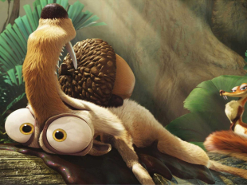
Революция анимации
Первые мультфильмы представляли собой рисованные и раскрашенные от руки пантомимы продолжительностью вплоть до пятнадцати минут
Джордж Меллис случайно изобрел технику съемки, называемую «stop-motion». Суть этой техники заключалась в следующем: Мелис снимал кадр, затем менял что-то в снимаемой сцене, затем снимал следующий кадр и так далее. После чего, быстро сменяя эти кадры, добивался анимационного эффекта.
Уолт Дисней был первым, кто использовал звук в анимации. Дисней также был одним из пионером в использовании цвета в анимации. Одним из наиболее существенных
Наиболее ранние компьютерные анимации конца 60- начала 70-х годов были получены совместными усилиями исследователей в университетских лабораториях и отдельных художников.
Первые работы по компьютерной анимации в СССР связаны с именем Юрия Баяковского. В 1990 году на конференции SIGGRAPH ассоциация ACM присвоила ему титул "Computer Graphics Pioneer".

Slide 6
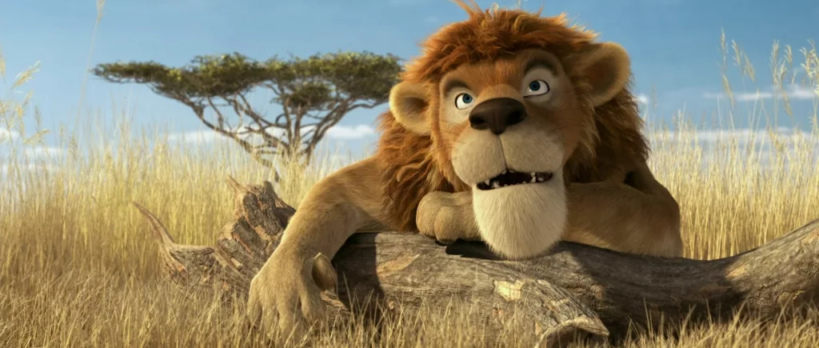
Виды анимации
Графическая(рисованная) анимация – классический вид анимации, где все объекты рисуются вручную(сегодня часто рисунки переносятся в компьютер)
Объемная( материальная) анимация – объем с отдельными элементами материального мира( куклы, пластилин, иголки).
Компьютерная анимация – вид анимации, в котором объекты создаются с помощью компьютера. Разделяют 3D и 2D ( включая также flash-анимацию).
Виды компьютерной анимации
Векторная графика
Растровая графика
Фрактальная графика
Трёхмерная графика (3D)

Slide 7
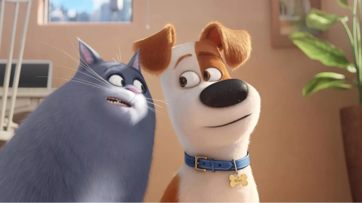
Технологии создания анимации
В настоящее время существует различные технологии создания анимации:
Классическая (традиционная) анимация представляет собой поочередную смену рисунков, каждый из которых нарисован отдельно. Это очень трудоемкий процесс, так как аниматорам приходится отдельно создавать каждый кадр.
Стоп-кадровая (кукольная) анимация. Размещенные в пространстве объекты фиксируются кадром, после чего их положение изменяется и вновь фиксируется.
Спрайтовая анимация реализуется при помощи языка программирования.
Морфинг – преобразование одного объекта в другой за счет генерации заданного количества промежуточных кадров.
Цветовая анимация – при ней изменяется лишь цвет, а не положение объекта.
3D-анимация создается при помощи специальных программ (например, 3D MAX). Картинки получаются путем визуализации сцены, а каждая сцена представляет собой набор объектов, источников света, текстур.
Захват движения (Motion Capture) – первое направление анимации, которое дает возможность передавать естественные, реалистичные движения в реальном времени. Датчики прикрепляются на живого актера в тех местах, которые будут приведены в соответствие с контрольными точками компьютерной модели для ввода и оцифровки движения. Координаты актера и его ориентация в пространстве передаются графической станции, и анимационные модели оживают.

Slide 8
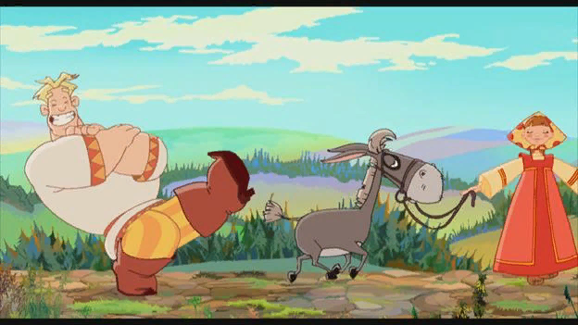
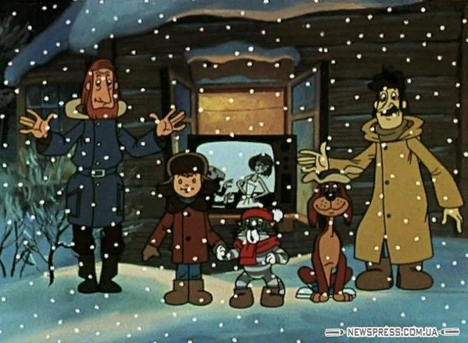
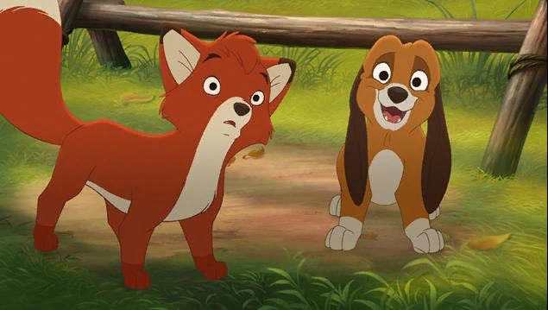
Классическая анимация

Slide 9
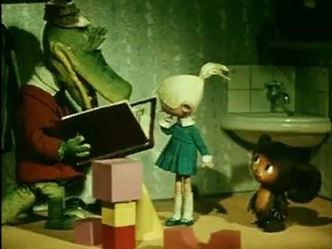
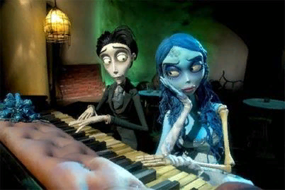
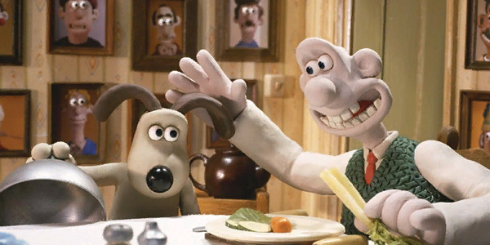
Стоп-кадровая анимация

Slide 10
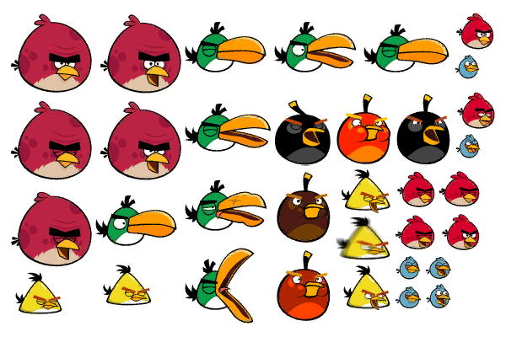
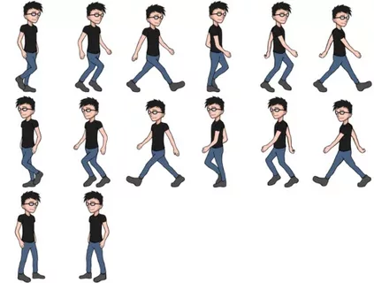
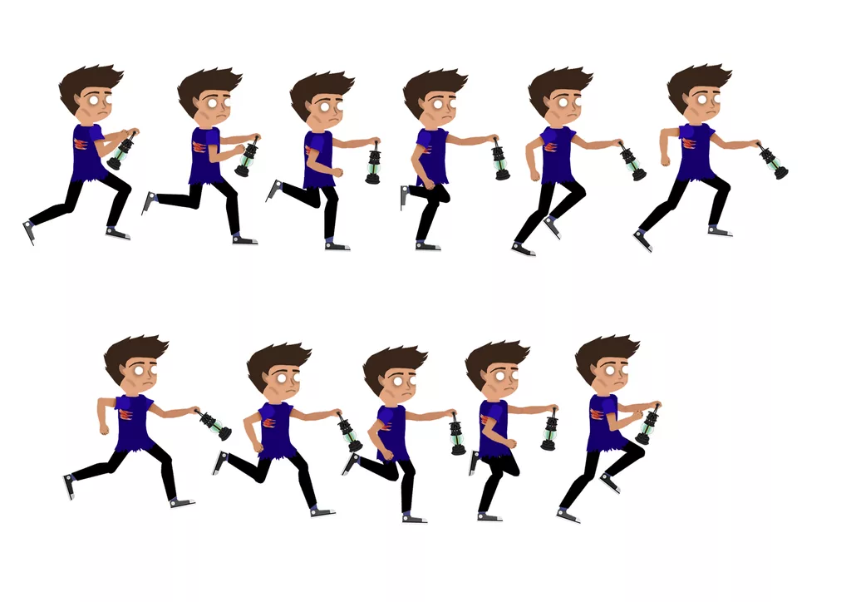
Спрайтовая анимация

Slide 11
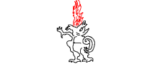
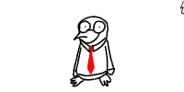
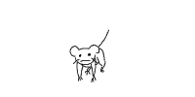
Морфинг

Slide 12
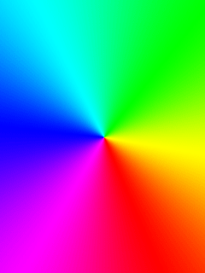
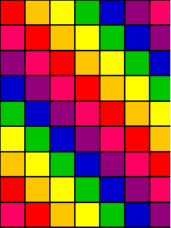
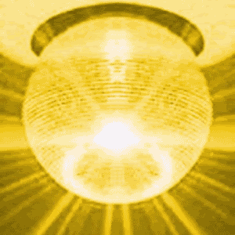
Цветовая анимация

Slide 13
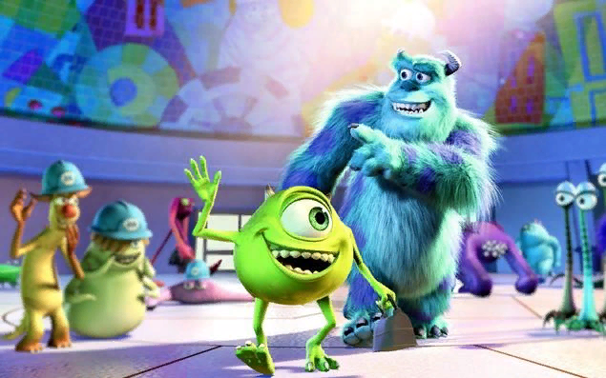
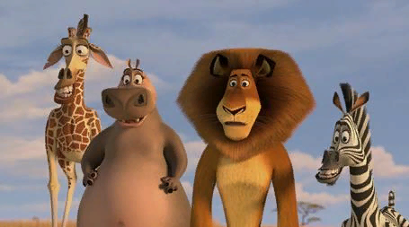
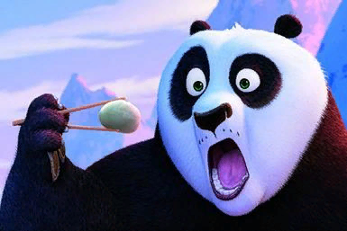
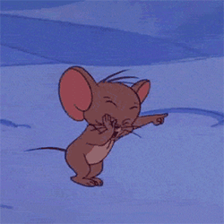
3D-анимация

Slide 14
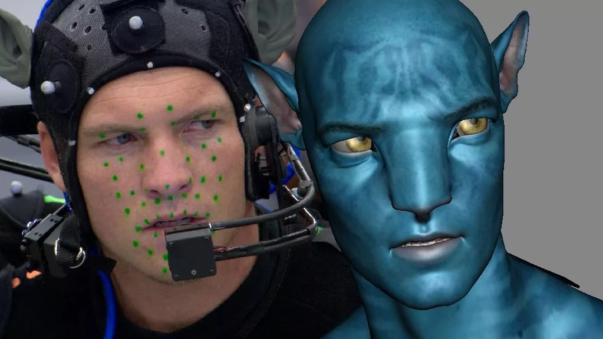
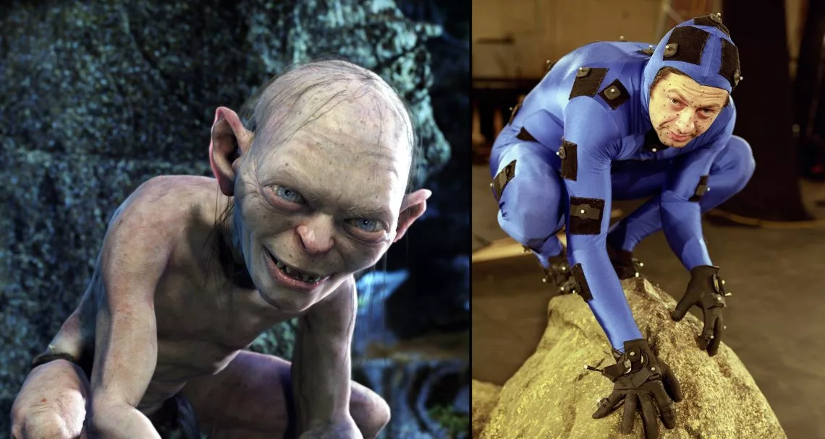
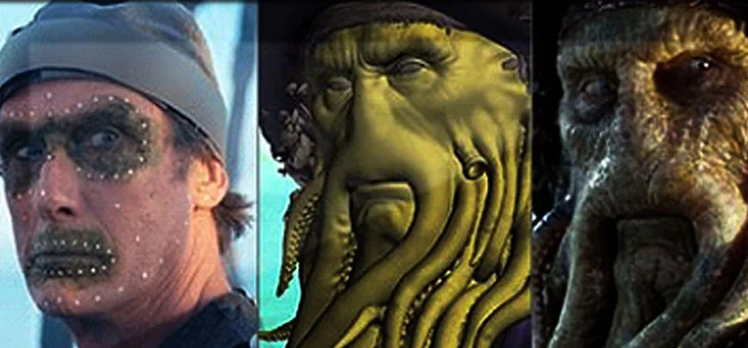
Захват движения (Motion Capture)

Slide 15
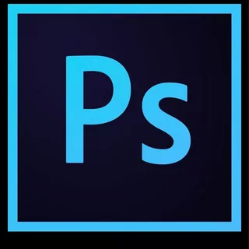
Программы для создания анимации
Для создания анимированных изображений существует множество программ как платных, так и бесплатных.
Adobe Photoshop — платная
GIMP (чаще используется на Linux) — бесплатная
Adobe Flash Professional — платная
CoffeeCup — условно бесплатная
Blender (чаще используется на Linux) — бесплатная

